Slide 1

T
CUAI 하계 컨퍼런스 CV 2팀
2024.07.30.
발표자 : 조민지

Slide 2
스터디원 소개 및 만남 인증
비대면 메신저로 회의 진행
스터디원 1 : 김소유
스터디원 2 : 김현수
스터디원 3 : 조민지

Slide 3
목차
스터디 경과
선정 대회
데이터셋
4. 향후 일정

Slide 4
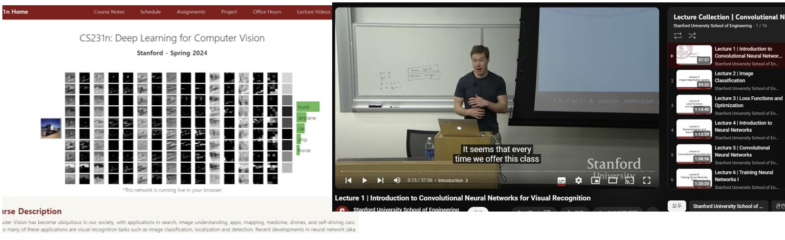
스터디 경과
Stanford Univ CS231n
Convolutional Neural Networks for Visual Recognition 수강 (~7/21)
주제 확정 및 프로젝트 시작 (~7/28)

Slide 5
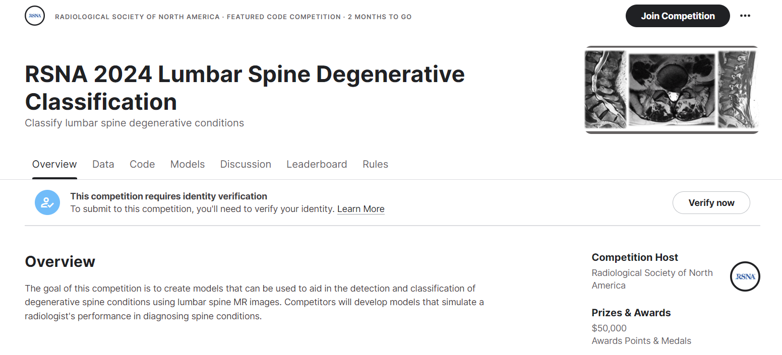
선정 대회
https://www.kaggle.com/competitions/rsna-2024-lumbar-spine-degenerative-classification
요추 MRI 이미지를 사용하여 퇴행성 척추 질환을 탐지하고 분류

Slide 6
데이터셋
L1/L2, L2/L3, L3/L4, L4/L5, L5/S1의 척추 사이 디스크 레벨에 대한
심각도 점수(Normal/Mild, Moderate, Severe)를 제공
→ 다섯 가지 요추 퇴행성 질환의 분류
- 좌측 신경근관 협착 Left Neural Foraminal Narrowing
- 우측 신경근관 협착 Right Neural Foraminal Narrowing
- 좌측 하위 관절공 협착 Left Subarticular Stenosis
- 우측 하위 관절공 협착 Right Subarticular Stenosis
- 척추관 협착 Spinal Canal Stenosis

Slide 7
데이터셋
train.csv
study_id, [condition]_[level]
train_label_coordinates.csv
study_id, series_id, instance_number, condition, level, [x/y]
sample_submission.csv
row_id, [normal_mild/moderate/severe]
[train/test]_images/[study_id]/[series_id]/[instance_number].dcm
[train/test]_series_descriptions.csv
study_id, series_id, series_description

Slide 8
향후 일정
7/30 - 8/2 EDA 및 시각화
8/3 - 8/5 데이터 전처리
8/6 - 8/15 모델링 및 성능 평가
8/16 - 8/20 논문 작성
10/8 Kaggle 최종 제출

Slide 9
감사합니다.

